Slide 1




Slide 2
第一讲
习近平新时代中国特色社会主义思想是
党和国家必须长期坚持的指导思想

Slide 3

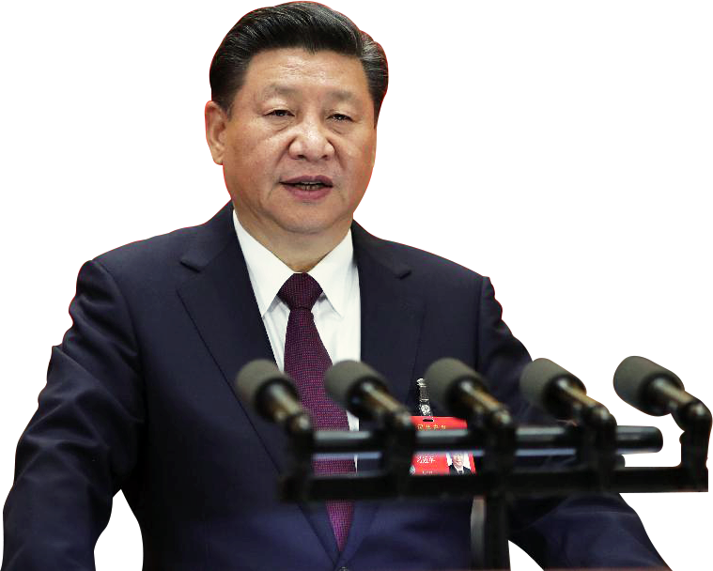

新时代中国特色社会主义思想，是对马克思列宁主义、毛泽东思想、邓小平理论、“三个代表”重要思想、科学发展观的继承和发展，是马克思主义中国化最新成果，是党和人民实践经验和集体智慧的结晶，是中国特色社会主义理论体系的重要组成部分，是全党全国人民为实现中华民族伟大复兴而奋斗的行动指南，必须长期坚持并不断发展。
——2017年10月18日，习近平在中国共产党
第十九次全国代表大会上的报告

Slide 4

问题与思考
习近平新时代中国特色社会主义思想是怎样形成的？
习近平新时代中国特色社会主义思想的核心内容是什么？
为什么说习近平新时代中国特色社会主义思想是21世纪 马克思主义、当代中国马克思主义？

Slide 5
本讲内容
一、立足时代之基、回答时代之问的科学理论
二、系统完备的科学体系、特色鲜明的理论品格
三、经过实践检验、富有实践伟力的强大武器
四、21世纪马克思主义、当代中国马克思主义

Slide 6
一、立足时代之基、回答时代之问的科学理论
伟大时代呼唤伟大理论
伟大时代孕育伟大理论

Slide 7
习近平新时代中国特色社会主义思想，是在中国特色社会主义进入新时代、科学社会主义迈向新阶段、当今世界经历新变局、我们党面临执政新考验的历史条件下形成和发展起来的。
新
时代
新
阶段
新
变局
新
考验

Slide 8
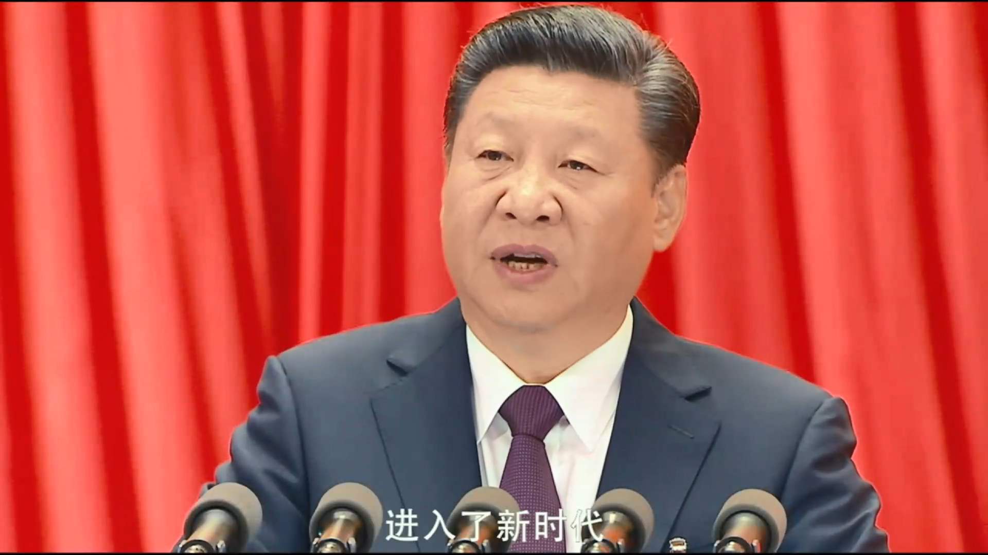
1. 习近平新时代中国特色社会主义思想
是在中国特色社会主义进入新时代的历史条件下形成的

Slide 9
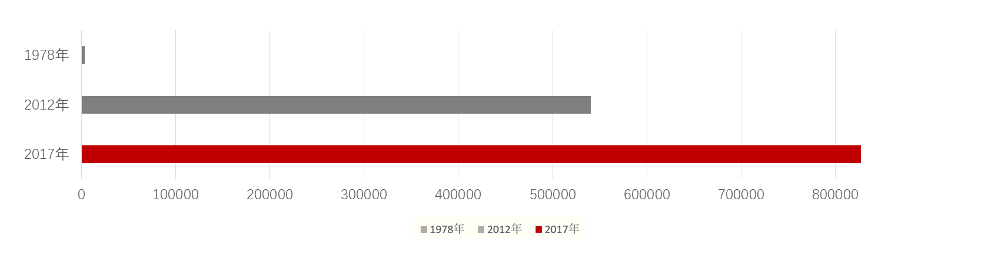
新时代新在何处：新的发展阶段
通过几十年来的发展，我国已经从“未发展起来”时期进入到“发展起来”时期。
3678.7亿元
540367.4亿元
827122亿元
近年来，我国经济一直保持中高速增长，在世界主要国家中名列前茅，对世界经济增长贡献率超过30%。
30%

Slide 10
新时代新在何处：新的社会主要矛盾
党的八大（1956）
党的十一届六中全会（1981）
党的十九大（2017）
我们国内的主要矛盾，已经是人民对于建立先进的工业国的要求同落后的农业国的现实之间的矛盾，已经是人民对于经济文化迅速发展的需要同当前经济文化不能满足人民需要的状况之间的矛盾。
在现阶段，我国社会的主要矛盾是人民日益增长的物质文化需要同落后的社会生产之间的矛盾。
我国社会主要矛盾已经转化为人民日益增长的美好生活需要和不平衡不充分的发展之间的矛盾。

Slide 11
新时代新在何处：新的奋斗目标
经过长期努力，中华民族迎来了从站起来、富起来到强起来的伟大飞跃，即将全面建成小康社会、踏上全面建设社会主义现代化国家的新征程，我们比历史上任何时期都更接近、更有信心和能力实现中华民族伟大复兴的目标。
本世纪中叶
建成富强民主文明和谐美丽的社会主义现代化强国
2035年
2020年
基本实现社会主义现代化
全面建成小康社会

Slide 12
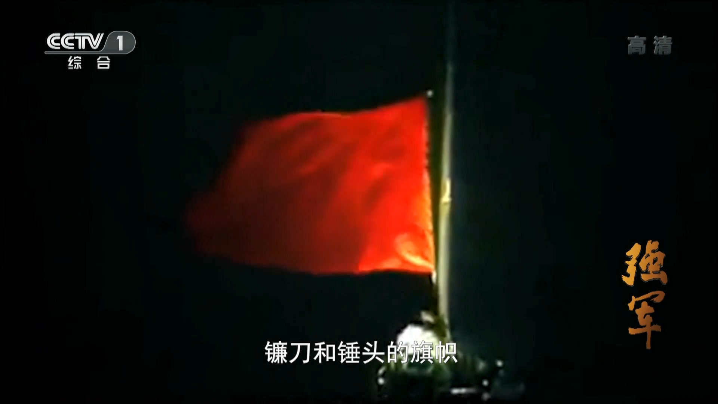
2. 习近平新时代中国特色社会主义思想是在科学社会主义焕发新生机、
两种社会制度的较量呈现新态势的时代背景下形成的

Slide 13
世界社会主义500年
从一国实践到
多国发展
从理论到实践
从空想到科学
20世纪80年代末90年代初，苏联解体、苏共垮台、东欧剧变，世界社会主义遭受严重曲折。
有人宣称“历史已经终结”于资本主义制度；有人甚至妄称，社会主义中国也将随着“多米诺骨牌”效应而倒下。

Slide 14
20多年过去了，中国不但在世界上举住了、举稳了社会主义旗帜，而且把科学社会主义推向了崭新阶段。
人们正在见证：
“历史终结论”的终结
“中国崩溃论”的崩溃
“社会主义失败论”的失败

Slide 15


Slide 16
3. 习近平新时代中国特色社会主义思想
是在百年不遇的世界大变局中形成的
当今世界正处于大发展大变革大调整时期，世界多极化、经济全球化、社会信息化、文化多样化深入发展，全球治理体系和国际秩序变革加速推进，各国相互联系和依存日益加深。
世界多极化
经济全球化
社会信息化
文化多样化

Slide 17



世界怎么了？
我们怎么办？
世界面临的不稳定性不确定性突出，世界经济增长动能不足，贫富分化日益严重，地区热点问题此起彼伏，恐怖主义、气候变化等人类共同的威胁持续蔓延。

Slide 18
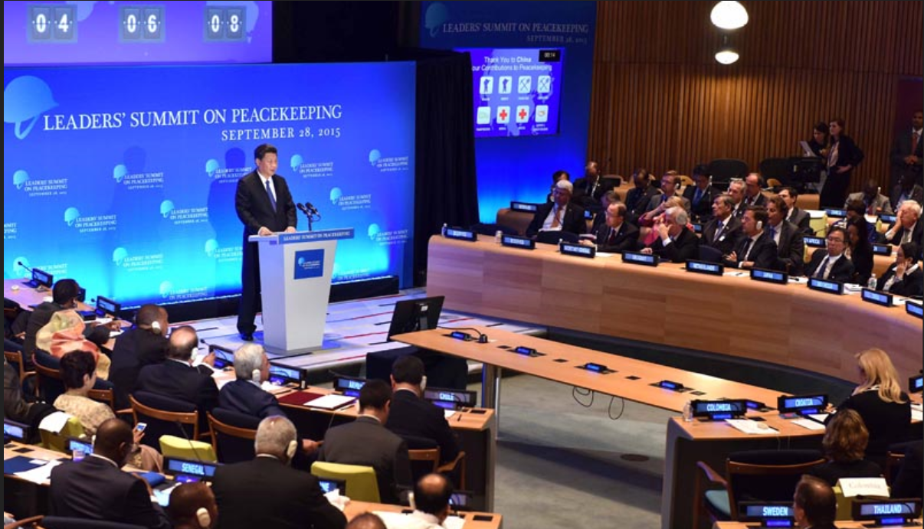
以习近平同志为核心的党中央领导中国前所未有地走近世界舞台中央，中国的发展理念、发展道路的影响力显著增强，中国在国际舞台的话语权显著增强。
2015年9月28日，习近平在纽约联合国总部出席联合国维和峰会并发表讲话。

Slide 19
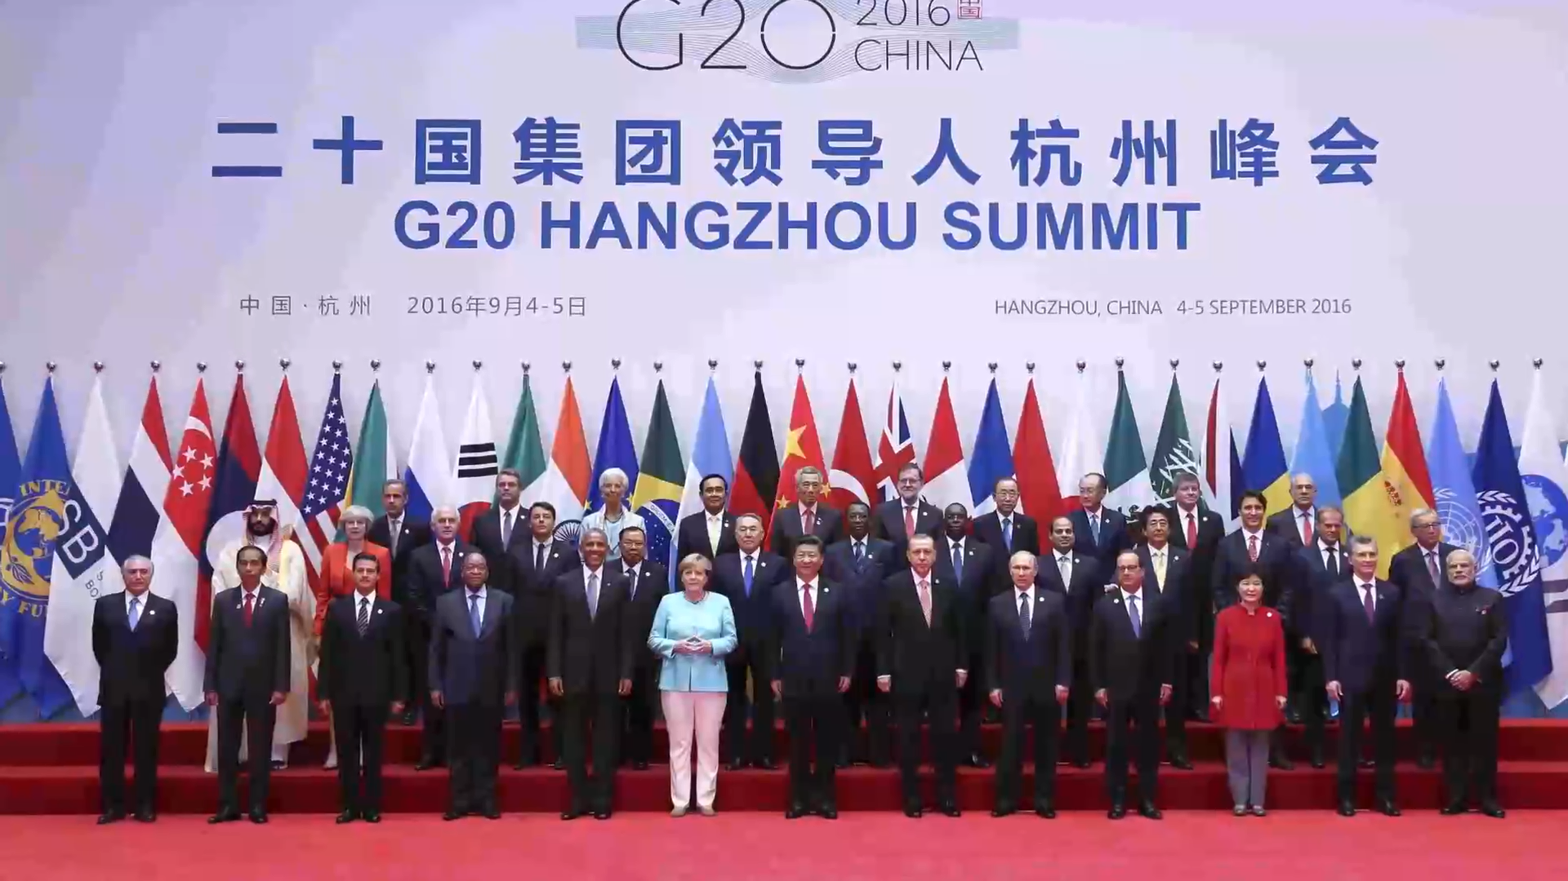

Slide 20
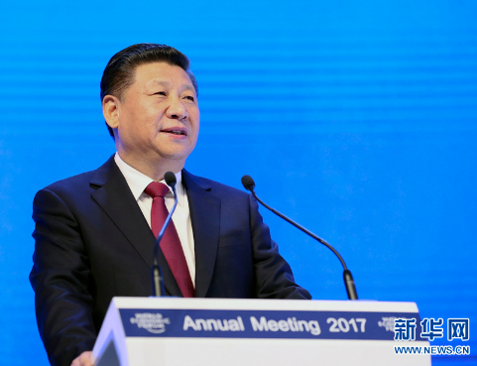
世界需要中国理念、中国智慧、中国方案。
中国正在发挥着世界和平建设者、全球发展贡献者、国际秩序维护者的重要作用。
2017年1月17日，习近平在瑞士达沃斯国际会议中心出席世界经济论坛2017年年会开幕式，并发表题为《共担时代责任 共促全球发展》的主旨演讲。

Slide 21
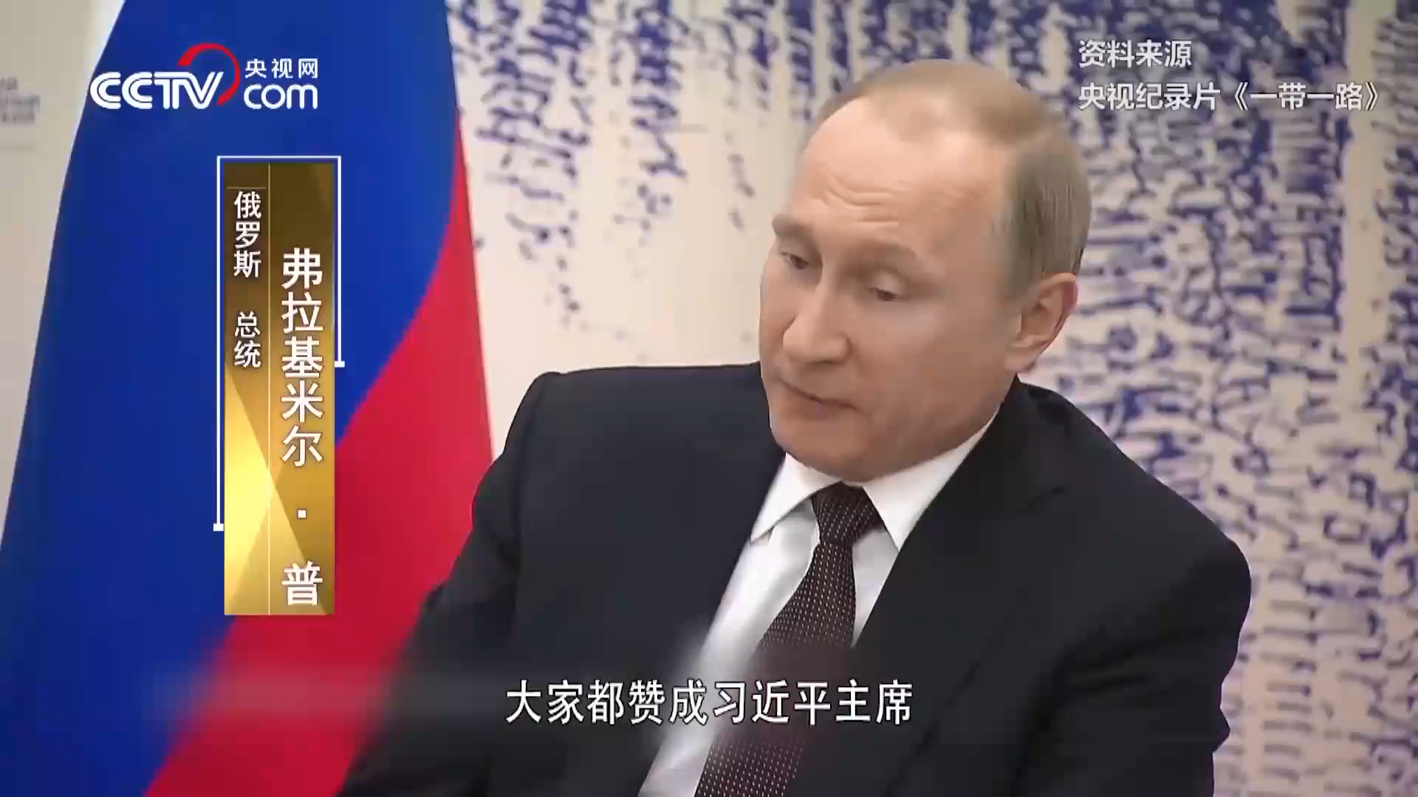

Slide 22
4. 习近平新时代中国特色社会主义思想
是在十八大以来党所经历的深刻革命性锻造中形成的
清醒分析党面临的
管党治党实现了
“四大考验”
“四种危险”
从“宽松软”
到“严紧硬”
习近平新时代中国特色社会主义思想，深化了对共产党执政规律、党的自身建设规律的认识，展现了新时代马克思主义执政党强大的创造力、凝聚力、战斗力。

Slide 23
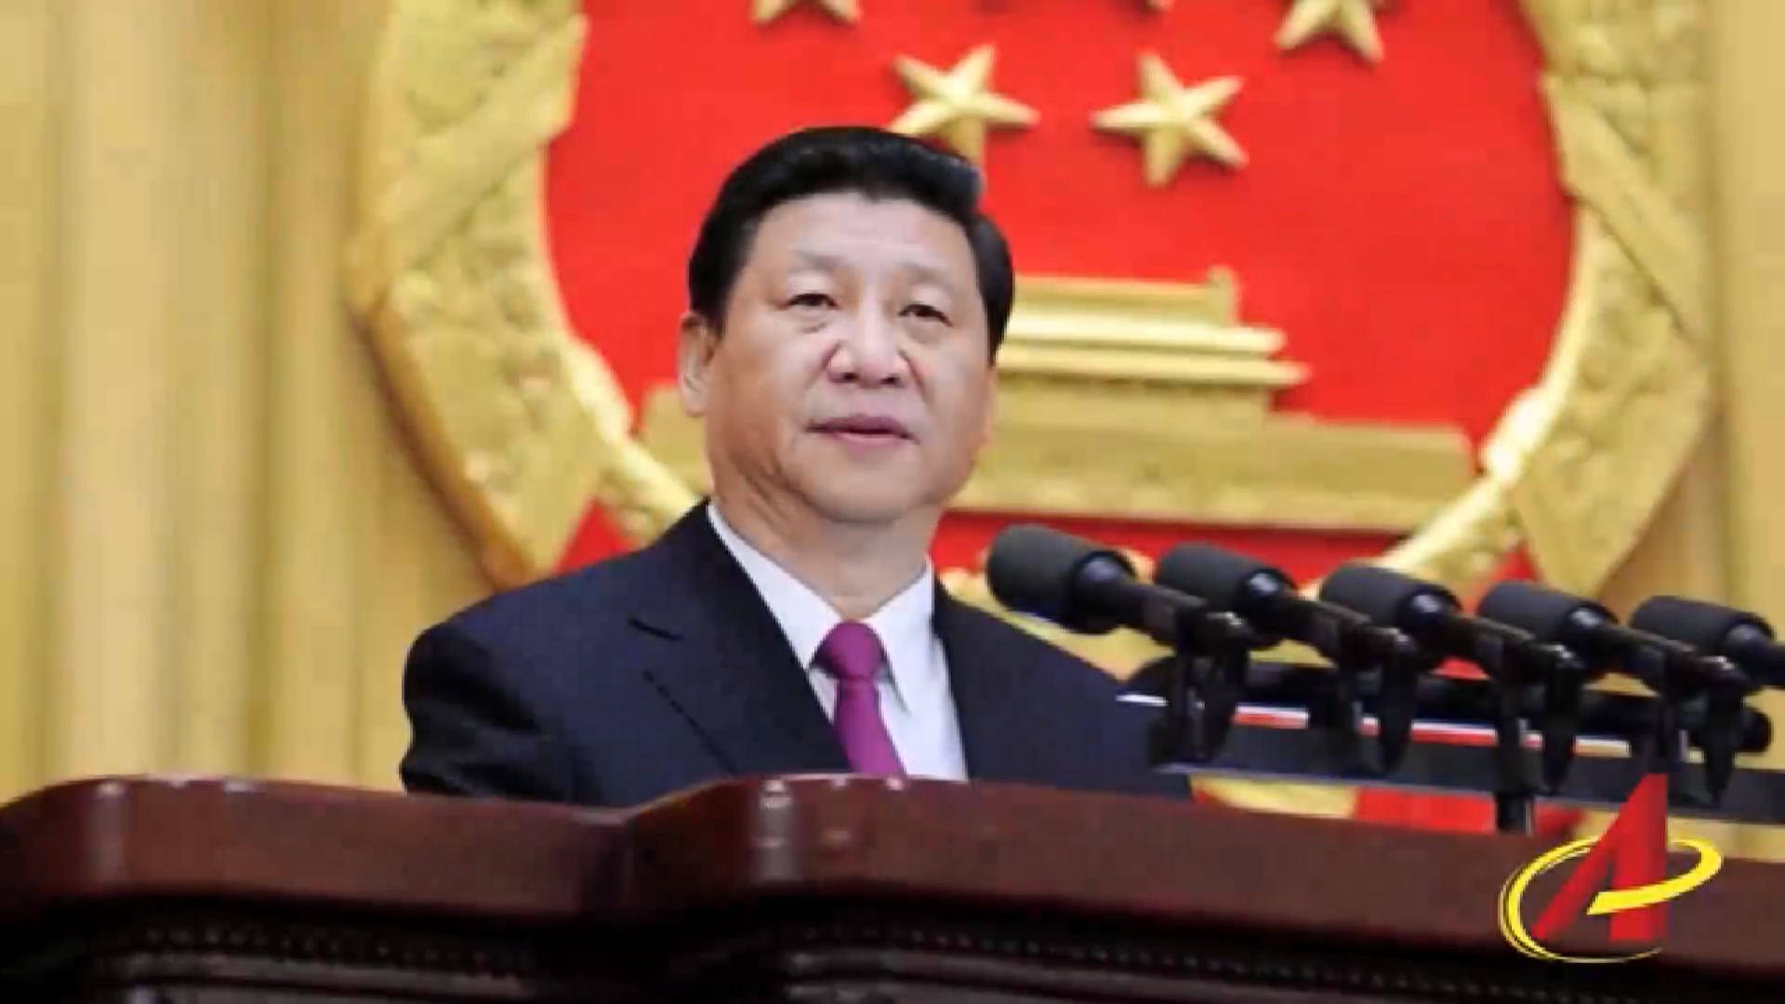

Slide 24
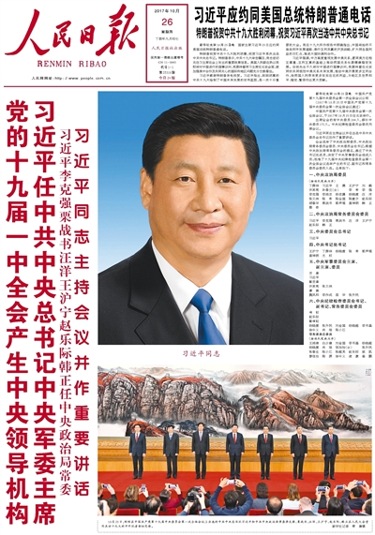
主
要
创
立
者
习近平新时代中国特色社会主义思想，是党和人民实践经验和集体智慧的结晶，习近平总书记是这一思想的主要创立者。

Slide 25
二、系统完备的科学体系、特色鲜明的理论品格
时代风云、实践发展波澜壮阔
理论创新、思想创造博大精深

Slide 26
思想内涵
理论分析和政策指导
新时代坚持和发展中国特色社会主义
新的实践
总目标
总任务
总体布局
战略布局和发展方向
发展方式
发展动力
战略步骤
外部条件
政治保证
经济
政治
法治
科技
文化
教育
民生
民族
宗教
社会
生态文明
国家安全
国防和军队
“一国两制”和祖国统一
统一战线
外交
党的建设

Slide 27
1. 习近平新时代中国特色社会主义思想的核心要义
坚持和发展中国特色社会主义，是习近平新时代中国特色社会主义思想的核心要义
十二大
十三大
十四大
十五大
十六大
十七大
十八大
十九大
走自己的道路建设有中国特色的社会主义
沿着有中国特色的社会主义道路前进
加快改革开放和现代化建设步伐 夺取有中国特色社会主义事业的更大胜利
高举邓小平理论伟大旗帜 把建设有中国特色社会主义事业全面推向二十一世纪
全面建设小康社会 开创中国特色社会主义事业新局面
高举中国特色社会主义伟大旗帜 为夺取全面建设小康社会新胜利而奋斗
坚定不移沿着中国特色社会主义道路前进 为全面建成小康社会而奋斗
决胜全面建成小康社会 夺取新时代中国特色社会主义伟大胜利

Slide 28
2. 习近平新时代中国特色社会主义思想的核心内容
明确坚持和发展中国特色社会主义，总任务是实现社会主义现代化和中华民族伟大复兴，在全面建成小康社会的基础上，分两步走在本世纪中叶建成富强民主文明和谐美丽的社会主义现代化强国
明确新时代我国社会主要矛盾是人民日益增长的美好生活需要和不平衡不充分的发展之间的矛盾，必须坚持以人民为中心的发展思想，不断促进人的全面发展、全体人民共同富裕
明确中国特色社会主义事业总体布局是“五位一体”、战略布局是“四个全面”，强调坚定道路自信、理论自信、制度自信、文化自信
明确全面深化改革总目标是完善和发展中国特色社会主义制度、推进国家治理体系和治理能力现代化
明确全面推进依法治国总目标是建设中国特色社会主义法治体系、建设社会主义法治国家
明确党在新时代的强军目标是建设一支听党指挥、能打胜仗、作风优良的人民军队，把人民军队建设成为世界一流军队
明确中国特色大国外交要推动构建新型国际关系，推动构建人类命运共同体
明确中国特色社会主义最本质的特征是中国共产党领导，中国特色社会主义制度的最大优势是中国共产党领导，党是最高政治领导力量，提出新时代党的建设总要求，突出政治建设在党的建设中的重要地位
“8个明确”
偏重于理论层面的高度概括和凝练

Slide 29
“14个坚持”
一是坚持党对一切工作的领导
二是坚持以人民为中心
三是坚持全面深化改革
四是坚持新发展理念
五是坚持人民当家作主
六是坚持全面依法治国
七是坚持社会主义核心价值体系
八是坚持在发展中保障和改善民生
九是坚持人与自然和谐共生
十是坚持总体国家安全观
十一是坚持党对人民军队的绝对领导
十二是坚持“一国两制”和推进祖国统一
十三是坚持推动构建人类命运共同体
十四是坚持全面从严治党
偏重于实践方略层面的展开

Slide 30
“8个明确”和“14个坚持”的相互关系
习近平
新时代中国特色社会主义思想
理论概括
“8个明确”
“14个坚持”
实践指南
核心内容

Slide 31
3. 习近平新时代中国特色社会主义思想的理论品格
理论
品格
坚定的理想信念
无畏的担当精神
真挚的人民情怀
鲜明的问题导向
高度的自觉自信

Slide 32
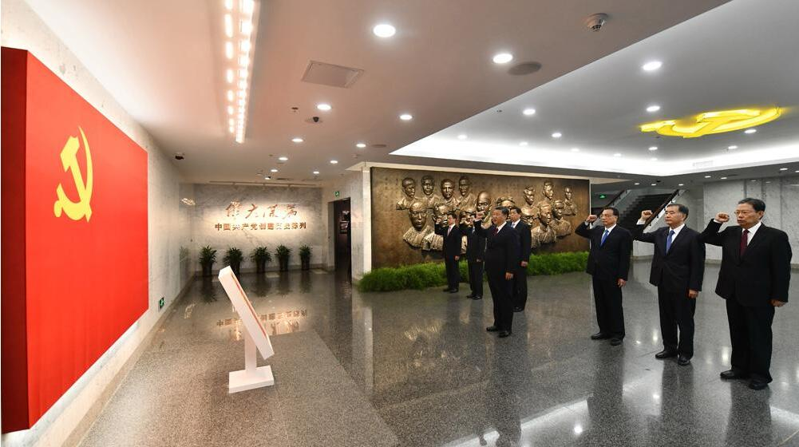
坚定的理想信念
习近平新时代中国特色社会主义思想
充满着对马克思主义的坚定信仰
充满着对共产主义、社会主义的坚定信念
充满着“革命理想高于天”的豪迈情怀
2017年10月31日，习近平在中共一大会址纪念馆带领中共中央政治局常委同志一起重温入党誓词。

Slide 33
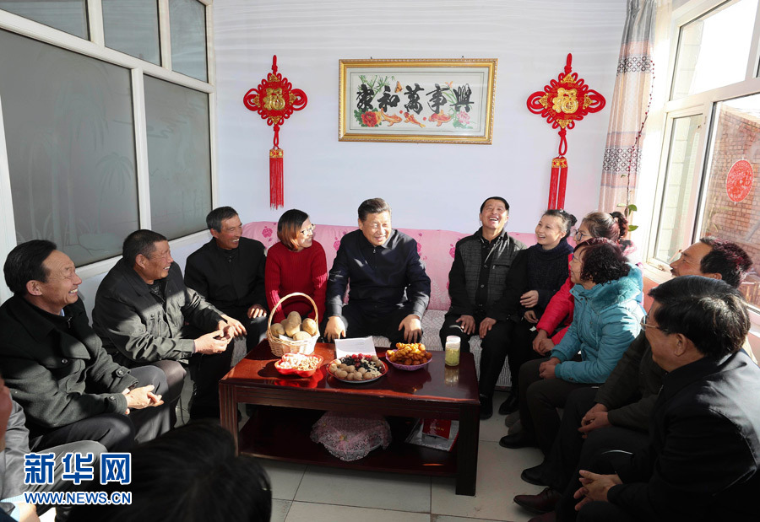
真挚的人民情怀
习近平新时代中国特色社会主义思想
人民至上论
人民幸福论
2017年1月24日，习近平在张北县小二台镇德胜村徐海成家同村干部和村民代表座谈。

Slide 34
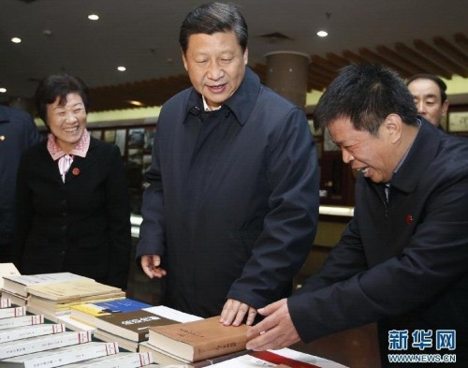
高度的自觉自信
习近平新时代中国特色社会主义思想
对传承中华民族5000多年文明的自觉自信
对发扬党的优良传统的自觉自信
对坚持和发展中国特色社会主义的自觉自信
对我们正在做的事情的自觉自信
对党和国家事业光明前景的自觉自信
2013年11月26日上午，习近平在孔子研究院参观考察。

Slide 35
鲜明的问题导向
习近平新时代中国特色社会主义思想
贯穿着强烈的问题意识、鲜明的问题导向

Slide 36
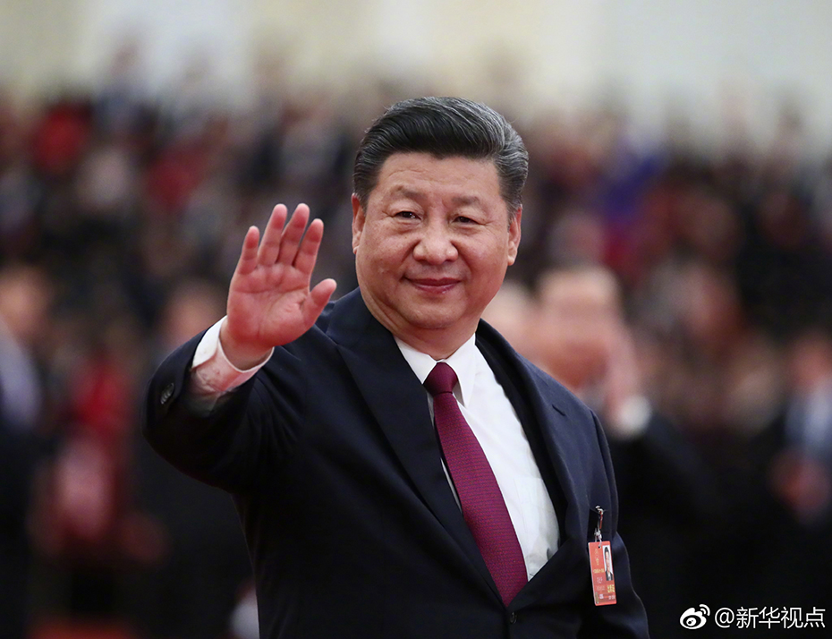
无畏的担当精神
习近平新时代中国特色社会主义思想
民族命运
人民幸福
管党治党
美好世界
2018年3月20日，习近平等党和国家领导人同出席十三届全国人大一次会议的全体代表合影留念，这是习近平向代表挥手致意。

Slide 37
三、经过实践检验、富有实践伟力的强大武器
回答时代课题
推动实践发展

Slide 38
1. 习近平新时代中国特色社会主义思想
是我国实现历史性变革的根本指针
提出一系列新理念新思想新战略
出台一系列重大方针政策
推出一系列重大举措
推进一系列重大工作

Slide 39


解决了许多长期想解决而没有解决的难题
办成了许多过去想办而没有办成的大事
推动党和国家事业取得历史性成就、发生历史性变革

Slide 40

2. 习近平新时代中国特色社会主义思想
是走好新时代长征路的主心骨和定盘星
着眼的是新时代坚持和发展中国特色社会主义
聚焦的是实现中华民族伟大复兴的中国梦
规划的是全面建成小康社会、全面建设社会主义现代化国家
只有坚持习近平新时代中国特色社会主义思想，才能保持政治定力、战略定力，攻坚克难、披荆斩棘，走好自己的路，办好中国的事，实现我们的宏伟目标。

Slide 41

习近平新时代中国特色社会主义思想是在新的时代背景和实践条件下创立并不断发展的，也正是这一思想的真理力量和实践伟力，开启和引领了中国特色社会主义的新时代、新发展。随着社会实践进一步生动展开、不断拓展，习近平新时代中国特色社会主义思想将持续发展、更加丰富、更加完善。

Slide 42

四、21世纪马克思主义、当代中国马克思主义
指引为人民谋幸福、为民族谋复兴的思想之旗
凝聚中国人民 勠力同心、奋勇前进的精神之魂

Slide 43

1. 新时代中国共产党人的思想旗帜，
国家政治生活和社会生活的根本指针
确立习近平新时代中国特色社会主义思想的指导地位
实现了党的主张和国家意志、人民意愿的高度统一
体现了党的性质和我国国体的内在统一
筑牢了实现中华民族伟大复兴的共同思想基础

Slide 44
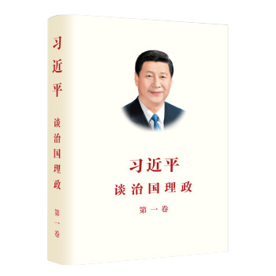
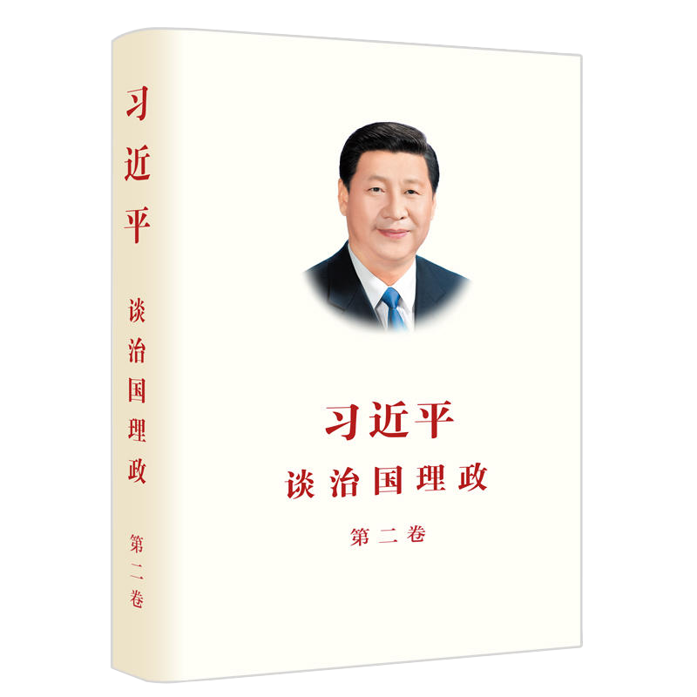
2. 为发展马克思主义作出了中国的原创性贡献，
谱写了马克思主义新篇章
习近平新时代中国特色社会主义思想，贯穿着马克思主义立场观点方法，始终把马克思主义作为理论起点、逻辑起点、价值起点，集中体现了马克思主义的理论品格和精神实质，闪耀着马克思主义真理光辉，是当今时代最现实、最鲜活的马克思主义。

Slide 45

3. 中国精神的时代精华，为实现中华民族伟大复兴提供了精神力量
吹响了全党全国人民向民族复兴进军的号角
照亮了迈向民族复兴的伟大征程
注入了实现民族复兴的强大精神力量

Slide 46
4. 饱含着对人类发展重大问题的睿智思考和独特创见，
为建设美好世界贡献了中国智慧、中国方案
构建了坚持马克思主义原则、体现独特文明特征，独立于西方模式和西方话语的思想体系、价值体系、制度体系、目标体系、战略体系，凝结着当代中国对人类更好未来的艰辛探索，拓展了发展中国家走向现代化的途径，给世界上那些既希望加快发展又希望保持自身独立性的国家和民族提供了全新选择。
思想体系
价值体系
制度体系
目标体系
战略体系

Slide 47

习近平总书记以马克思主义政治家、思想家的深刻洞察力、敏锐判断力、理论创造力和战略定力，提出了一系列具有开创性意义的新理念新思想新战略，为新时代中国特色社会主义思想的创立发挥了决定性作用、作出了决定性贡献，成为党中央的核心、全党的核心，成为新时代中国特色社会主义的掌舵者、领路人，作为大国领袖、人民领袖，受到全党全国各族人民的衷心爱戴。
2017年10月
2013年11月12日
2014年10月23日
2013年3月11日
2014年12月
2016年7月1日
2014年9月5日
党的十九大提出，建设富强民主文明和谐美丽的社会主义现代化强国；我国社会主要矛盾是人民日益增长的美好生活需要和不平衡不充分的发展之间的矛盾。
2015年10月29日
2014年4月15日
2013年3月23日
2016年7月1日
2013年3月23日
习近平新时代中国特色社会主义思想是
党和国家必须长期坚持的指导思想
在庆祝中国共产党成立95周年大会上提出，中国特色社会主义最本质的特征是中国共产党领导，中国特色社会主义制度的最大优势是中国共产党领导。
2012年11月29日
在十二届全国人大一次会议上提出，建设一支听党指挥、能打胜仗、作风优良的人民军队，是党在新形势下的强军目标。
在江苏调研时提出“四个全面”。要“协调推进全面建成小康社会、全面深化改革、全面推进依法治国、全面从严治党”。
党的十八届四中全会提出，全面推进依法治国总目标是建设中国特色社会主义法治体系、建设社会主义法治国家。
党的十八届三中全会提出，全面深化改革总目标是完善和发展中国特色社会主义制度、推进国家治理体系和治理能力现代化。
2013年8月19日
2012年11月8日
2017年10月18日
2012年11月8日
在庆祝全国人民代表大会成立60周年大会上提出，中国共产党领导是中国特色社会主义最本质的特征。
在莫斯科国际关系学院的演讲中提出，推动构建人类命运共同体。
在莫斯科国际关系学院的演讲， 呼吁各国共同推动建立以合作共赢为核心的新型国际关系。
中央国家安全委员会第一次会议强调，坚持总体国家安全观，走出一条中国特色国家安全道路。
党的十八届五中全会提出创新、协调、绿色、开放、共享的发展理念。
在庆祝中国共产党成立95周年大会上，强调坚定道路自信、理论自信、制度自信、文化自信。
参观复兴之路展览时，提出实现中华民族伟大复兴的中国梦。
党的十八大提出培育和践行社会主义核心价值观。
党的十八大提出“五位一体”总体布局。
在全国宣传思想工作会议上，提出以人民为中心的工作导向。
党的十九大提出，坚持党对一切工作的领导。

Slide 48
本讲小结
习近平新时代中国特色社会主义思想，已经写进党章、载入宪法，是党和国家必须长期坚持的指导思想，是马克思主义中国化最新成果，是党和人民实践经验和集体智慧的结晶，是中国精神的时代精华，是国家政治生活和社会生活的根本指针，是系统完备的科学体系，具有特色鲜明的理论品格，是21世纪马克思主义、当代中国马克思主义。

